Slide 1
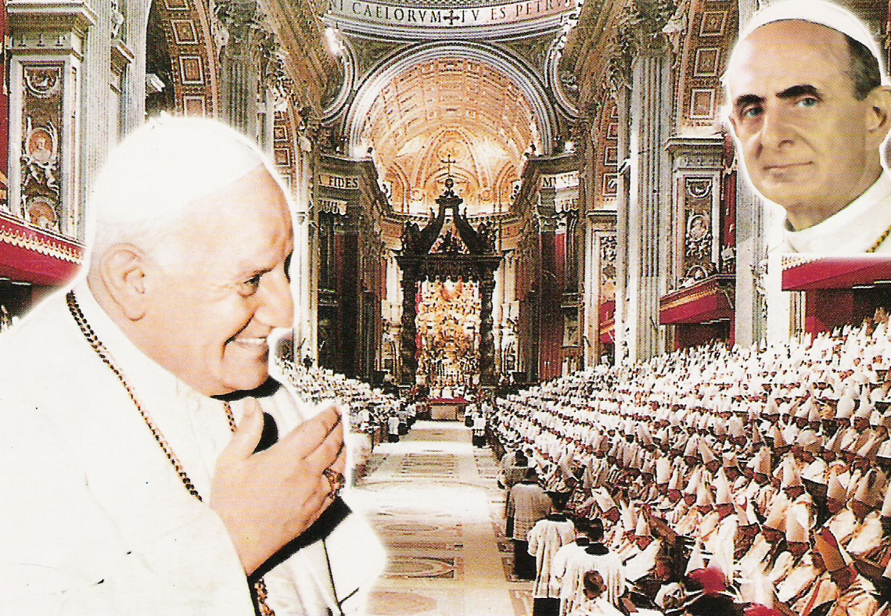
CONCÍLIO VATICANO II

Slide 2
O Concílio do Vaticano II, visto hoje como uma intervenção do Espirito Santo na Igreja para sua renovação , desenvolve 2 temas de sua importância para a compreensão de seus desdobramentos na vida eclesial :
Santidade
Chamado a Missão

Slide 3
O Papa João Paulo II durante o seu pontificado volta varias vezes a esses dois temas, o que indica grande urgência que estes dois temas tem.
Visando o encontro pessoal com Jesus que é essencial para a evangelizar e reevangelizar isso é dom do batismo.

Slide 4
Profeticamente, o Papa Paulo VI previu essa nova primavera na igreja. Ele disse: “ a Igreja sente como se o Espirito fluísse de volta dentro dela e novamente vivemos na igreja um momento privilegiado do Espirito”

Slide 5
SANTIDADE
Jesus diz: Vós portanto, sereis perfeitos como e perfeito o vosso pai celeste (Mat. 5, 48)

Slide 6
Muitos ficam desanimados, porque não entendem a natureza ou entendem mal a santidade e julgam-na primordialmente resultado de um esforço pessoal. Pelo contrario ela é em primeiro lugar um dom imerecido de graça. (Rm 5, 5)

Slide 7
Somos convidados a ser perfeitos, como o pai celeste é perfeito, porque trazemos dentro de nós a vida do pai dada por intermédio de Cristo no Espirito, dado sem nenhum custo para nós

Slide 8
Pelo Batismo participamos dos sacramentos, principalmente o Batismo, participamos dos mistérios da paixão, (Morte e Ressurreição) assim temos comunhão com a legitima vida de Deus.

Slide 9
Ser santo então é deixar resplandecer a vida divina dada sem nenhum custo para nós
(1ª ped. 1,15)
Ser santo é responder com Adoração e reverencia, penitencia e ascese.

Slide 10
MISSÃO
Quando Jesus foi batizado no rio Jordão ele recebeu ordens para anunciar a boa nova aos pobres. No nosso batismo contem o mesmo mandato, que não é uma opção mas uma imposição.

Slide 11
A LG 41 diz: não há verdadeira comunhão vertical com o espirito santo por meio de cristo se não há comunhão horizontal com o nosso próximo por meio da riqueza da partilha do evangelho.
(cf.1ª Jo 4, 9 - 21)

Slide 12
O que nos diz o Concilio
AG 6: a atividade missionaria decorre da própria natureza da Igreja. Ela testemunha, difunde e promove a sua santidade.

Slide 13
LG 50: a santidade da Igreja é a fonte secreta e a medida infalível de sua operosidade apostólica e de seu dinamismo missionário

Slide 14
Evangelizar não é só proclamar o Evangelho e chamar a Fé. Paulo VI afirma “Evangelizar, para a Igreja, é levar a Boa Nova a todas as parcelas da humanidade, em qualquer meio e latitude, e pelo seu influxo transformá-las a partir de dentro e tornar nova a própria humanidade: "Eis que faço de novo todas as coisas". EM 18

